Slide 1
Числа на
Каталан
Алекс Цветанов
Йоана Кичева
Маргарита Стефанова
Научен ръководител: Ваня Данова

Slide 2
Дефиниция
Свойства и приложения
Интересни факти
Задачи

Slide 3
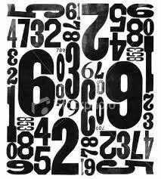
Дефиниция
Числата на Каталан представляват числова редица, която се използва в много аспекти от информатиката и математиката. C Cn ще означаваме
n^{-тото} число от редицата. То се изчислява по следната формула:
НАЗАД
Програма

Slide 4
Т
Р
И
А
Н
Г
У
Л
А
Ц
И
Я
П
Р
А
В
И
Л
Н
О
П
О
Д
Р
Е
Ж
Д
А
Н
Е
Н
А
С
К
О
Б
И
П
Л
А
Н
И
Н
С
К
И
В
Е
Р
И
Г
И
Р
Е
Д
Н
А
У
М
Н
О
Ж
Е
Н
И
Е
П
О
Л
И
О
М
И
Н
О
И
З
Б
Я
Г
В
А
Щ
И
Д
И
А
Г
О
Н
А
Л
А
П
Ъ
Т
И
Щ
А
З
Д
Р
А
В
И
С
В
А
Н
Е
Н
А
К
Р
Ъ
Г
Л
А
М
А
С
А
П
Ъ
Л
Н
О
Д
В
О
И
Ч
Н
О
Д
Ъ
Р
В
О
Т
Р
И
Ъ
Г
Ъ
Л
Н
И
К
Н
А
К
А
Т
А
Л
А
Н
Т
Р
А
П
Е
Ц
Н
А
К
А
Т
А
Л
А
Н
Н
А
З
А
Д

Slide 5
Проблем
Разполагаме с изпъкнал многоъгълник. Върховете му са номерирани от 1 до n. Можем да правим разрез по отсечка, съединяваща два произволни несъседни върха на многоъгълника. Целта ни е след няколко разреза да получим само триъгълници.
НАПРЕД

Slide 6
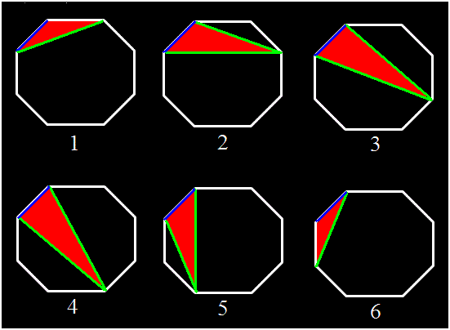
Решение
1)Избираме коя да е линия от даден n-ъгълник.
2)След прилагането на метода на триангулация, тя ще бъде страна на точно един триъгълник от общо n-2 възможни.
.
3)Във всеки случай при избран триъгълник има оставащи многъгълници, за които също се прилага медода на триангулация.
.
НАПРЕД

Slide 7
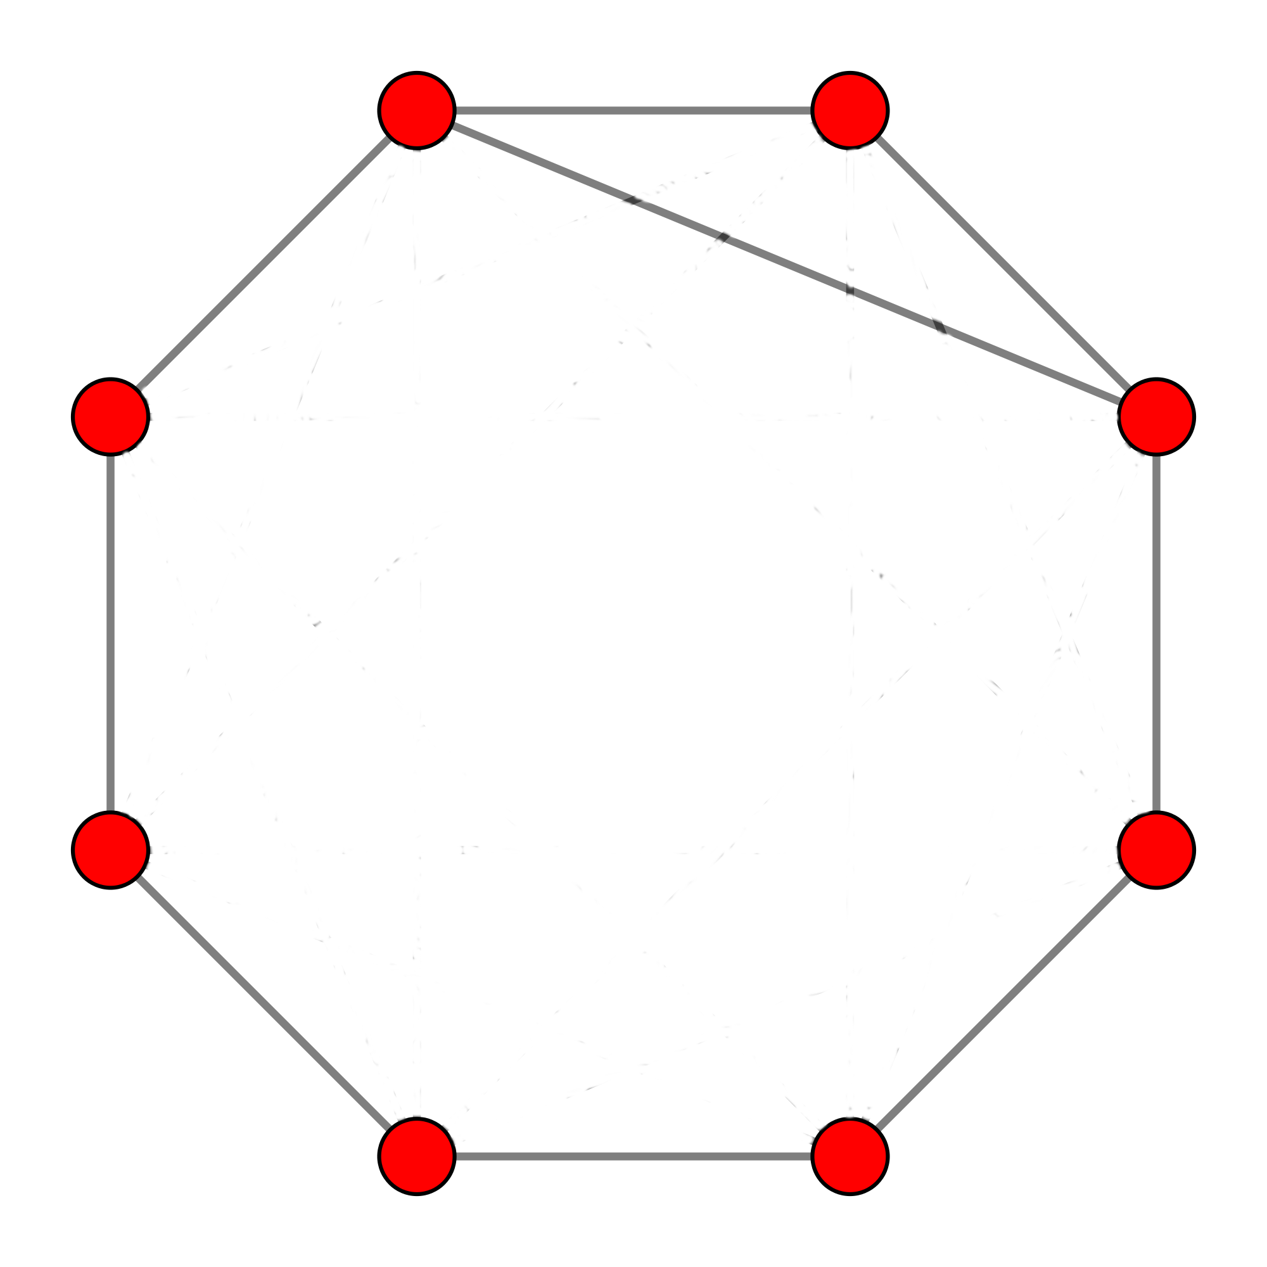
Правилен осмоъгълник има C8-2=C6 начина за триангулиране. На показаната фигура той е разделен на триъгълник и седмоъгълник.
Процесът на триангулиране продължава, като разгледаме и
двете страни:
1) за триъгълника метода се прилага по C0 начина.
2) за седмоъгълника- по C7-2=C5 начина
3) oбщо по C0.C5
НАПРЕД

Slide 8
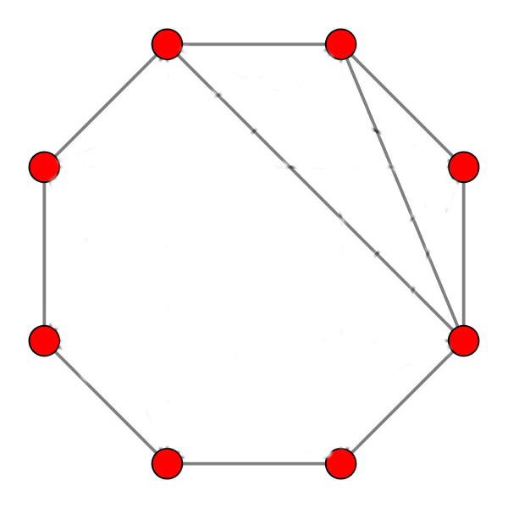
Този осмоъгълник пък е разделен на 2 триъгълника и един шестоъгълник. От тук следва, че начините за триангулитане са:
C0.C3-2.C6-2=C1.C4
oставащ
шестоъгълник
триъгълник
oставащ триъгълник
НАПРЕД

Slide 9
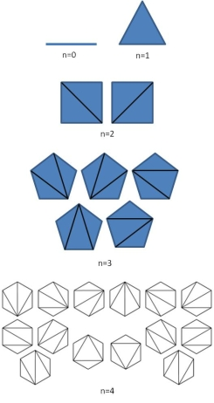
Правим същото и за останалите случаи.
Накрая получаваме, че начините за триангулиране на правилен осмоъгълник са:
C6=C5·C0+C4·C1+C3·C2+C2·C3+C1·C4+C0·C5
НАЗАД
Програма

Slide 10
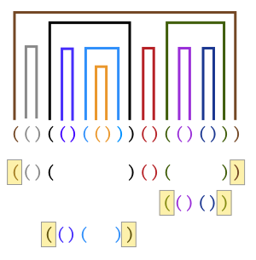
Дефиниция
Имаме n чифта от скоби. Искаме да направим валидни групи от тях, където валидно означава за всяка отваряща скобка да има затваряща.
Ако в редицата заменим “(” с 1, а ”)” с -1 (минус едно), когато съберем елементите на редицата трябва да получим 0.
НАПРЕД

Slide 11
Решение
Във всяка правилна редица от скоби, първият елемент винаги е отваряща скоба. Някъде в редицата има затваряща скоба, която затваря първата.
Между този чифт и вдясно от него има друга правилна последователност от скоби.
(A)B, където А и В са правилни последователности от скоби.
НАПРЕД

Slide 12
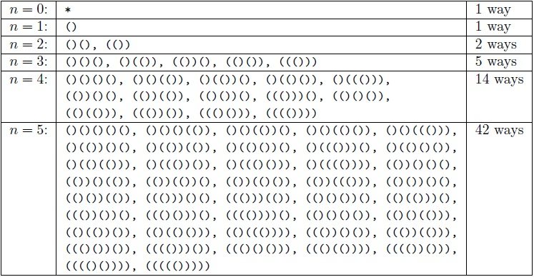
А и В общо съдържат n-1 чифта скоби. А съдъжа k чифта, а В n-k-1 чифта. По този начин ние можем да преброим всички конфигурации, където:
А има 0 чифта и В има n-1 чифта
А има 1 чифта и В има n-2 чифта
А има 2 чифта и В има n-3 чифта
…
А има n-1 чифта и В има 0 чифта
Cn=C0.Cn-1+C1.Cn-2+C2.Cn-3+C3.Cn-4+ ... +Cn-1.C0
НАЗАД
Програма

Slide 13
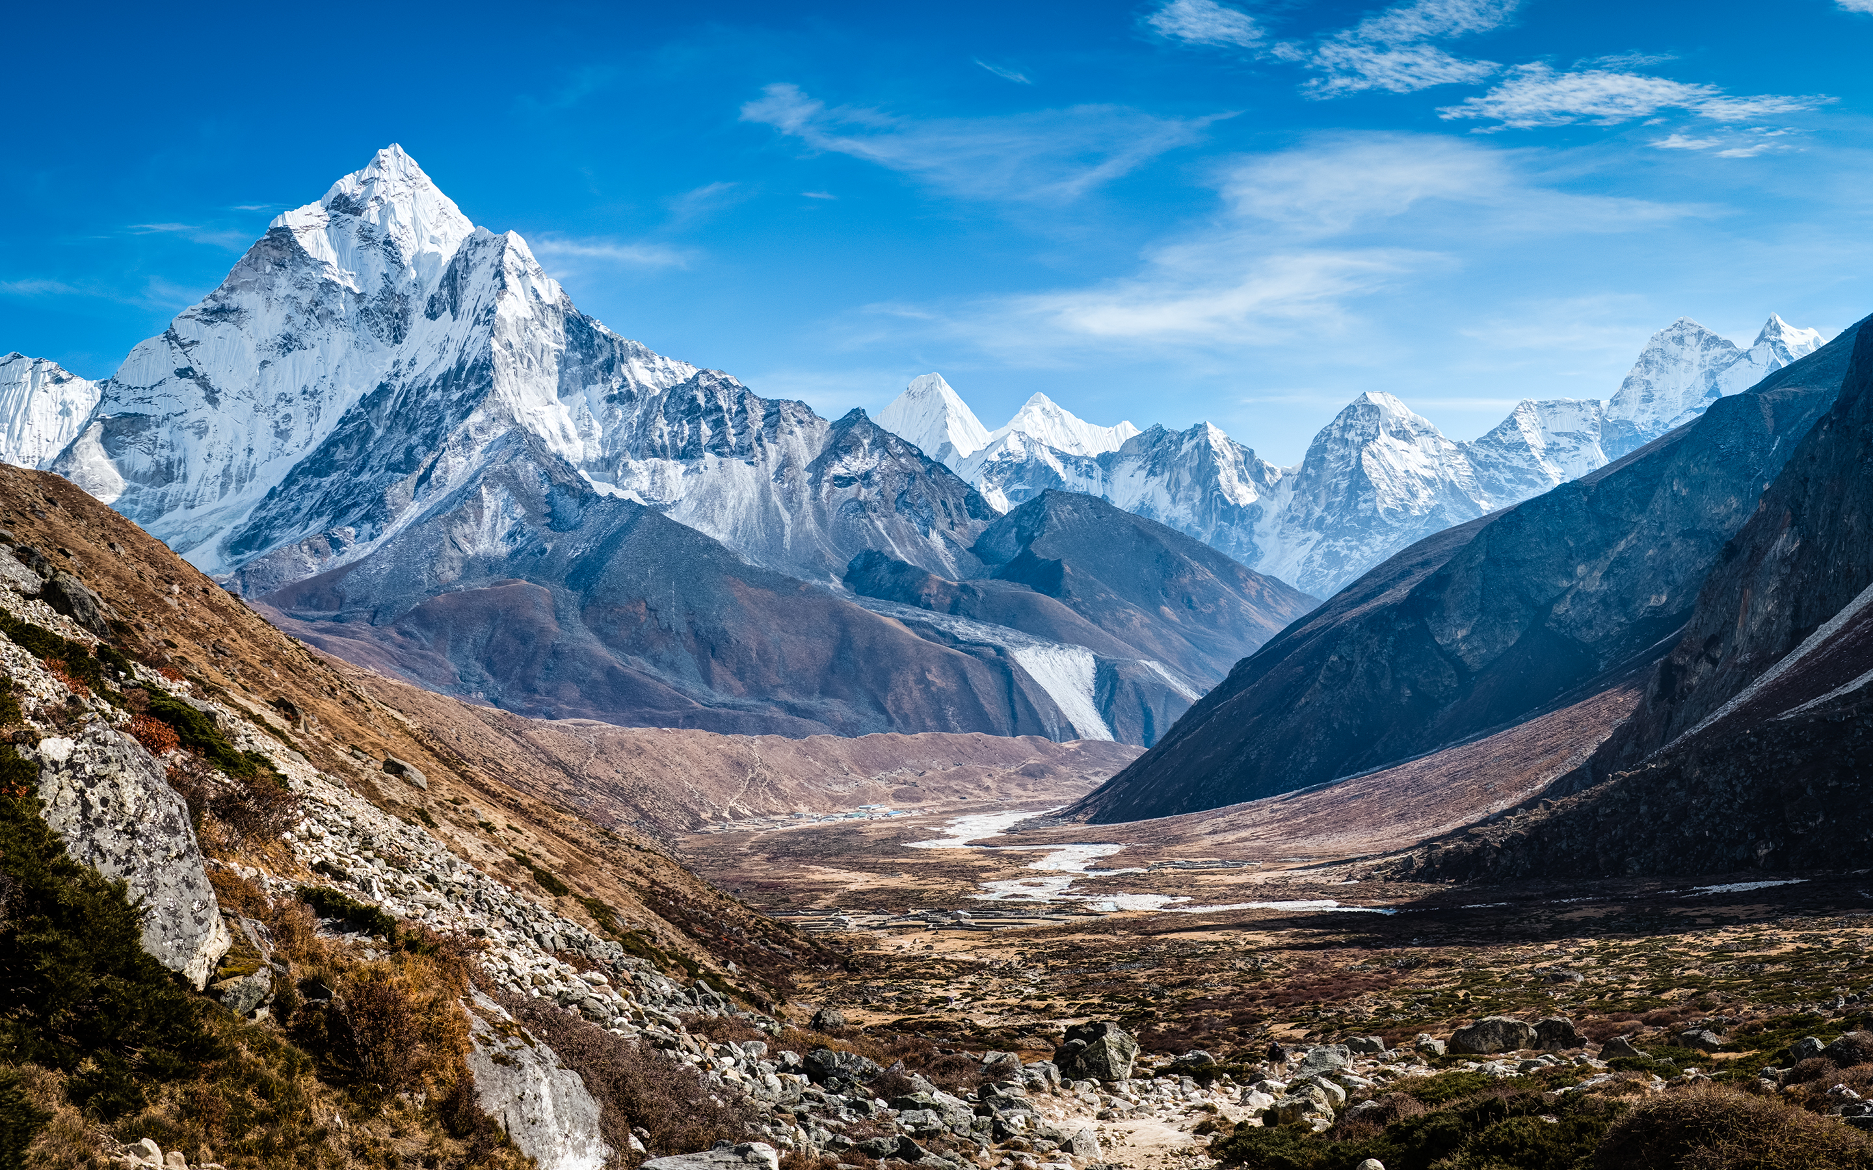
Дефиниция
За да обясним планинските вериги ще използваме приликата им със скобите. Отварящата скобка съответства на ”/”, а затварящата на “\”.
Ако заменим ”/” с 1 , a “\” с -1 (минус едно) и съберем елементите на редицата, трябва да получим нула.
Особеността на планинската верига е, че никога няма да достигне под хоризонта.
НАПРЕД

Slide 14
Проблем
Колко планински вериги
можем
да формираме
от n чифта “/” и “\” ,
така че всички символи да
стоят над хоризонта?
НАПРЕД

Slide 15
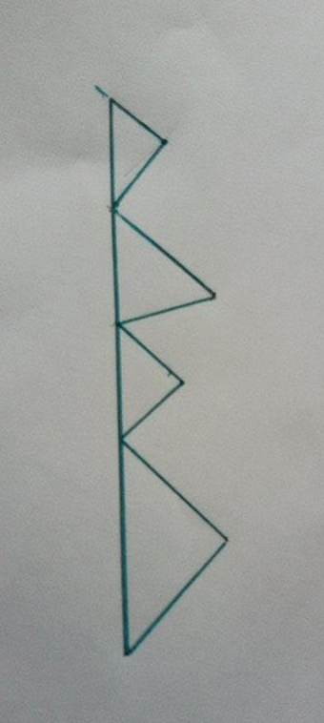
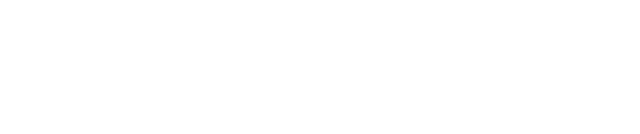
Решение
Валидна планинска верига има n “/” и n ”\”. Ако пренебрегнем дали пътят е валиден или не, имаме n ”/”, които можем да изберем от общо 2n символа. Тоест питаме по колко начина можем да пренаредим n “/” и n “\”.
Oтговорът е
НАПРЕД

Slide 16
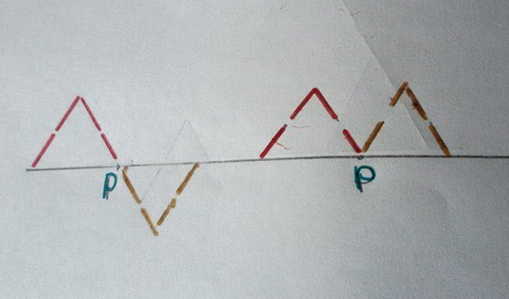
Сега трябва да извадим невалидните вериги.
P- точката, в която невалидна верига докосва за първи път хоризонта.
Променяме редицата от символи, започваща от P, като заменяме “/” с “\” и обратното.
НАПРЕД

Slide 17
Ясно е, че всяка верига, съдържаща n+1 “/” n-1 “\”, ще завършва 2 стъпки над хоризонта. Обратното, всяка верига, завършваща 2 стъпки над хоризонта, ще бъде от този вид и ще съответства на точно една невалидна верига.
Колко такива невалидни вериги има?
- колкото е броя на начините да изберем n+1 “/” от общо 2n символа.
НАЗАД
Програма

Slide 18
Дефиниция
Имаме множество от n+1 числа. Без да променяме реда на числата, можем да ги умножим по много начини.
Нека да разгледаме (a·(((b·c)·d)·e)).
1) Изтриваме всичко, освен точките и затварящите скоби
2) Заменяме точките с отварящи скоби
·
(a·(((b·c)·d)·e))
··)·)·))
··)·)·))
(()()())
НАПРЕД

Slide 19
Проблем
По колко начина можем да умножим n числа без да променяме зададения ред?
НАПРЕД

Slide 20
Решение
Тъй като можем да представим реда на умножение като , то изводът ни е същия.
правилна последователност от скоби
n=0 | (a) | 1
n=1 | (a·b) | 1
n=2 | ((a·b)·c), (a·(b·c)) | 2
n=3 | (((a·b)·c)·d), ((a·b)·(c·d)), ((a·(b·c))·d), (a·((b·c)·d)), (a·(b·(c·d))) | 5
n=4 | ((((a·b)·c)·d)·e), (((a·b)·c)·(d·e)), (((a·b)·(c·d))·e), ((a·b)·((c·d)·e)), ((a·b)·(c·(d·e))), (((a·(b·c))·d)·e), ((a·(b·c))·(d·e)), ((a·((b·c)·d))·e), ((a·(b·(c·d)))·e), (a·(((b·c)·d)·e)), (a·((b·c)·(d·e))), (a·((b·(c·d))·e)), (a·(b·((c·d)·e))), (a·(b·(c·(d·e)))) | 14
Cn=C0.Cn-1+C1.Cn-2+C2.Cn-3+C3.Cn-4+ ... +Cn-1.C0
НАЗАД
Програма

Slide 21
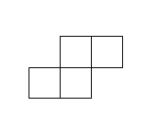
Дефиниция
Неправилното полиомино се представя като мрежа от еднакви квадрати, на която:
1.)
колоните от ляво свършват по-надолу или са на същото ниво с колоните отдясно.
колоните отляво винаги започват по- надолу или са на същото ниво от този на колоните отдясно.
ако намерим периметъра на неправилните полиоминота ще получим 2n+2.
2.)
3.)
НАПРЕД

Slide 22
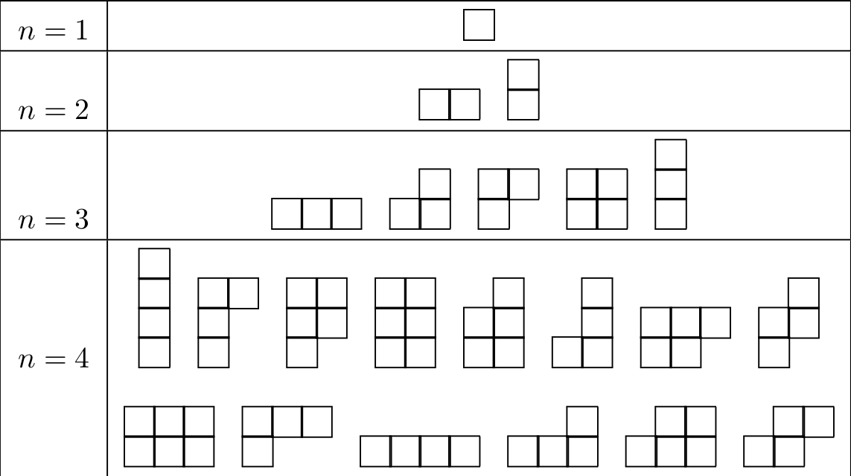
Ако преброим неправилните полиоминота, които имат периметър 2n+2 ще получим Cn. Важно е, че периметърът е фиксиран, а не броят на квадратчетата в полиоминото.
НАЗАД
Програма

Slide 23
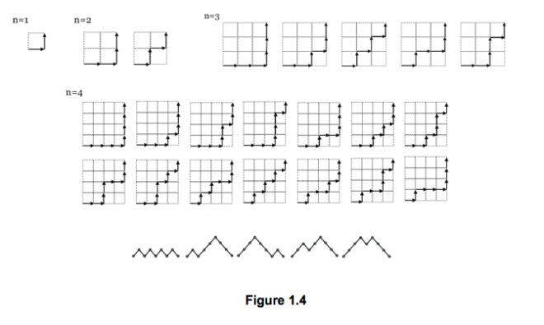
Дефиниция
В квадратна таблицата n x n построяваме валидни пътища с дължина 2n, които започват от долния ляв ъгъл и завършват в горния десен и не пресичат диагонала.
НАПРЕД

Slide 24
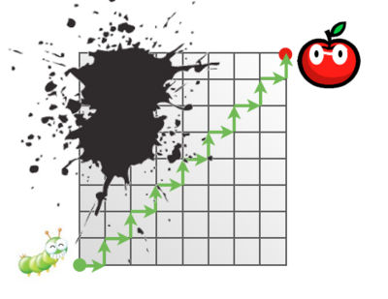
Проблем
По колко начина можем да построим валиден път в таблица n x n?
НАПРЕД

Slide 25
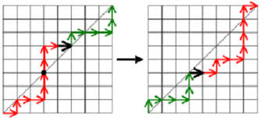
Решение
Ще преброим всичките възможни пътища и после ще извадим невалидните.
P-точката, в която невалиден път пресича диагонала за първи път.
Ще променим всеки път започващ от P, като заменим всеки ход надясно с ход нагоре и обратното.
НАПРЕД

Slide 26
Разглеждаме пътя от началото до P. Ходовете надясно (к) са с 1 по-малко от ходовете нагоре (к+1).
Целият път има n хода надясно и n хода нагоре, следователно остават n-k хода надясно и n-k-1 хода нагоре.
1.) Преди да изменим пътя.
2.) След като изменим пътя.
От P до края имаме n-k-1 стъпки надясно и n-k стъпки нагоре.
Общо (k) + (n − k − 1) = n − 1 стъпки надясно и (k + 1) + (n − k) = n + 1 стъпки нагоре.
Така всички изменени пътища продължават n-1 стъпки надясно и n+1 стъпки нагоре.
НАПРЕД

Slide 27
Така всички изменени пътища продължават n-1 стъпки надясно и n+1 стъпки нагоре. Всеки невалиден път може да бъде изменен по този начин и всеки път, започващ от началната точка и продължаващ n+1 стъпки нагоре и n-1 стъпки надясно съответства на точно един лош път. Така че броят на невалидните пътища е равен на броят на маршрутите в тази мрежа , която е (n-1) x (n+1).
НАПРЕД

Slide 28
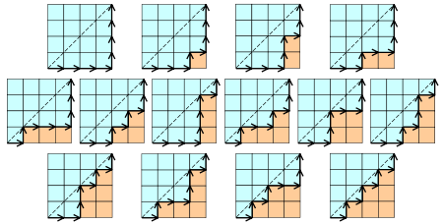
Броят на пътищата през n x n мрежа е:
Броят на невалидните пътища е
Следователно броят на избягващите диагонала пътищата е равен на:
НАЗАД
Програма

Slide 29
Проблем
Колко са начините, по които 2n на брой хора, седнали около кръгла маса, могат да се здрависат, без никои две двойки да си кръстосват ръцете?
НАПРЕД

Slide 30
Решение
Ако има n човека на масата, избираме някого и той се здрависва с друг. Този човек трябва да се здрависа и с хората от двете страни на вече здрависалия се с него. Има n-1 човека, с които може да се здрависа.
1.) 0 от ляво и n-1 от дясно
2.) 1 от ляво и n-2 от дясно
…
n.) n-1 от ляво и 0 от дясно.
Cn=C0.Cn-1+C1.Cn-2+C2.Cn-3+C3.Cn-4+ ... +Cn-1.C0
НАЗАД
Програма

Slide 31
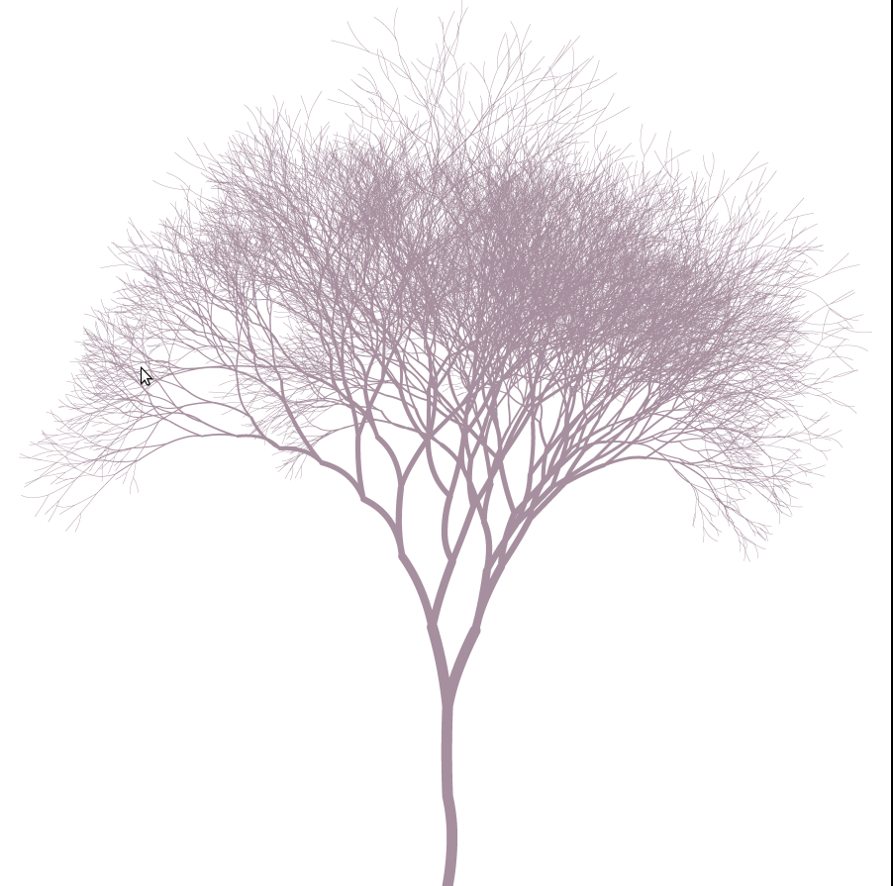
Дефиниция
В информатиката двоично дърво е структура, в която всеки родител (връх) има най–много 2 деца (разклонения).Те се наричат ляво и дясно. Пълното двоично дърво е двоично дърво, в което всеки родител има 0 или 2 деца.
НАПРЕД

Slide 32
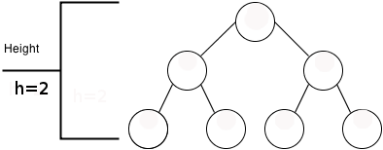
h - височина на дървото(дължината на пътя от корена до най-долното разклонение)
1.) Броят на всичките върхове е най-малко 2h + 1
2.) Броят на всичките върхове е най-много 2^{h+1}-1,
Дърво съдържащо само начален корен има височина 0.
НАПРЕД
НАПРЕД

Slide 33
Проблем
По колко начина можем да построим дърво с височина n?
НАПРЕД

Slide 34
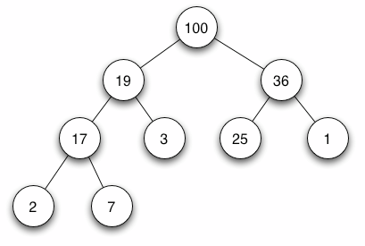
Решение
Очевино има един начин да направим двоично дърво с нула върхове. При дърво с n върха единият е корен и остават n-1, които се разпределят отляво и отдясно. Това може да се представи като
1.) 0 отляво и n-1 отдясно
2.) 1 отляво и n-2 отдясно
…
n) n-1 отляво и 0 отдясно
При това разпределение можем да получим рекурентна зависимост.
НАЗАД
Програма

Slide 35
Триъгълник на Каталан
В комбинаториката триъгълникът на Каталан е триъгълник, където:
1
1 1
1 2 2
1 3 5 5
1 4 9 14 14
1 5 14 28 42 42
1) първият елемент от всеки ред е 1
2) всеки елемент е равен на сбора от горния и левия
3) сумата на всеки ред е равна на последния елемент на следващия ред
4) последният елемент от n^{-тия} ред е равен на n^{-тото} число на Каталан, където редовете се броят от 0.
НАПРЕД

Slide 36
Елемент от колона k и ред n, където редовете и колоните се броят от 0, се получава по следната формула:
Catalan's conjecture
n=3;k=1
1
1 1
1 2 2
1 5 5
1 4 9 14 14
1 5 14 28 42 42
3
НАЗАД
Програма

Slide 37
Трапец на Каталан
В комбинаториката трапец на Каталан е трапец, където:
1 1 1
1 2 3 3
1 3 6 9 9
1 4 10 19 28 28
...
1) първият елемент от всеки ред е 1
2) първият ред има m на брой единици
3) всеки елемент е равен на сбора на горното и лявото число
4) сумата на всеки ред е равна на последния елемент на следващия ред
НАЗАД
Програма

Slide 38
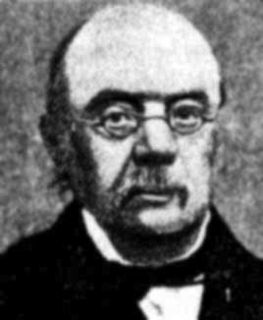
Биография
Йожен Каталан(1814-1894г.) е роден в днешна Белгия Получил е образованието си в Парижкото политехническо училище. Отначало бил професор в Шалонския борд, после преподавател в училището, което завършил.
НАПРЕД

Slide 39
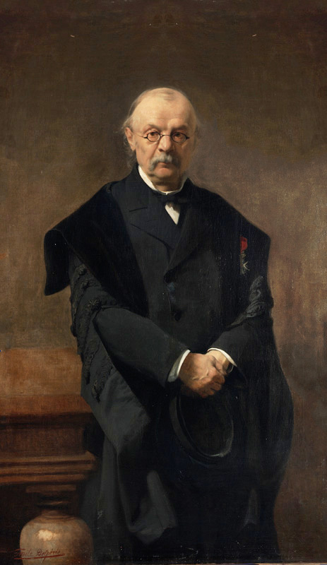
Той е работил върху повтарящи се дроби, описателна геометрия, теория на числата и комбинаторика. Йожен представил решение на пробеми от комбинаториката чрез числова редица, която носи неговото име.
Работа
НАЗАД

Slide 40
Задача 1:
По колко начина могат да се разположат числата от 1 до 2n в таблица от 2 редици и n стълба така, че във всяка от редиците числата отляво надясно да нарастват и всяко число от по-долната редица да бъде по-малко от числото над него?
Решение

Slide 41
Решение:
Нека разгледаме произволно подреждане на n чифта скоби. Нека заменим скобите с числата от 1 до 2n, започвайки с 1, и да ги поставим в таблица с размери 2 x n, като в долния ред поставим числата съответстващи на отваряща скоба,а в горния - тези, съответстващи на затваряща. Очевидно числата в редовете нарастват и всяко долно число в k-ти стълб е по-малко от това над него, защото оговарят съответно на k-тата отваряща и затваряща скоба (отварящата винаги е преди затварящата). Оттук следва, че всеки един начин за подреждане на скобите може да бъде представен по единствен начин в таблицата. Следователно начините за попълването на таблица 2хn са колкото начините за правилно подреждане на n чифта скоби.
НАЗАД
Следваща задача

Slide 42
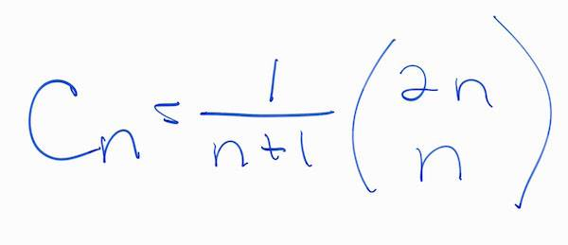
Задача 2:
Да се докаже, че:
Решение

Slide 43
Решение:
НАЗАД
Край

Slide 44

Благодарим за вниманието!!!

Slide 45
Задача 4:
Върху окръжност са дадени 2n точки. Да се намери броят на всички различни начини, по които могат да се прекарат n непресичащи се хорди, така че от всяка точка да излиза точно 1 хорда?
Решение

Slide 46
Решение:
Хордите не се пресичат и всяка от тях минава точно през 2 точки. Следователно броят на начините за построението на хордите през 2n точки е равен на броят на начините за здрависване на 2n човека около кръгла маса, където всеки човек съответства на една точка, а всяка хорда- на едно ръкостискане. Окончателно отговорът е:
НАЗАД

Slide 47
Благодарим за вниманието!!!

Slide 48
Задача 2:
В кафене има 2n човека, като всеки от тях иска да си поръча кафе, което струва 50 ст. Половината от тези хора имат 50 ст. , а другата половина 1 лв. на цяло.В началото продавачът нямал никакви пари.Да се намери броят на начините, по които тези хора могат да си купат кафе, така че рестото им (ако има такова) да се връща в момента на покупката.
Решение

Slide 49
Решение:
Ясно е, че броят на хората с 1 лв., купили си кафе, не може да надминава този на хората с 50 ст.. Освен това има по равен брой хора от двата вида. От тук следва, че всеки човек с 50ст. можем да заместим с „(„, а всеки с 1лв. - с „)“. Следователно начините за подредба на n чифта скоби и търсеният в задачата отговор съвпадат. Окончателно отговорът е :
НАЗАД
Следваща задача

